Slide 1
Творчески работающий учитель –творчески работающий ученик
МОУ СОШ № 5
с углубленным изучением отдельных предметов
учитель начальных классов
Крикун Елена Геннадьевна

Slide 2
Применяемые технологии на уроках труда:
Аппликация из пластилина
Аппликация –мозаика
Аппликация из ниток
Аппликация из ткани
Аппликация из природного материала (флористика)
Торцевание
Квиллинг
Оригами (кусудама, модульные поделки)

Slide 3
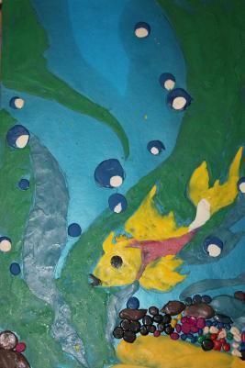
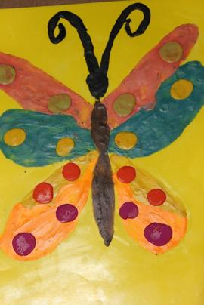
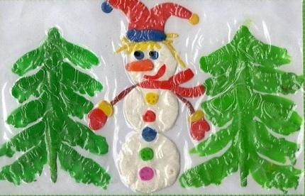
Аппликация из пластилина
Используемые материалы:
Картон
Пластилин

Slide 4
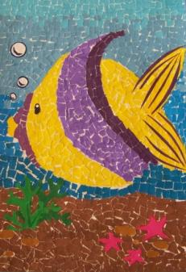
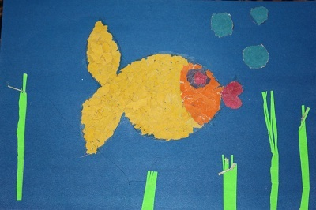
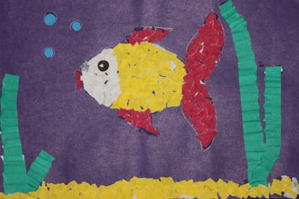
Аппликация-мозаика
Используемые материалы:
Картон
Цветная бумага
Клей

Slide 5
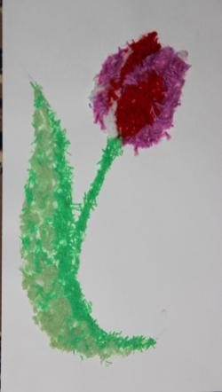
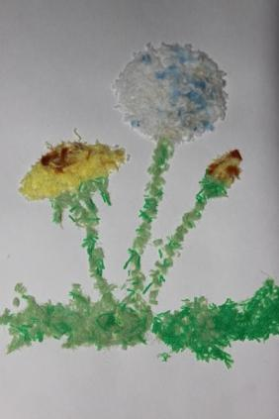
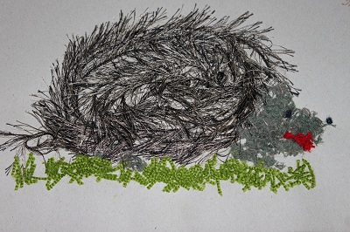
Аппликация из ниток
Используемые материалы:
Картон
Нитки
Клей ПВА

Slide 6
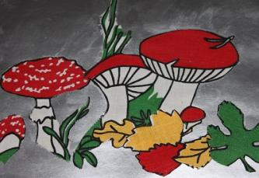
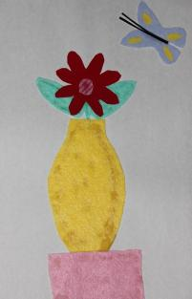
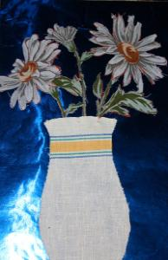
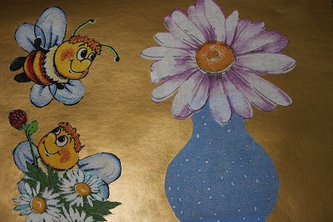
Аппликация из ткани
Используемые материалы:
Картон
Ткань
Клей ПВА

Slide 7
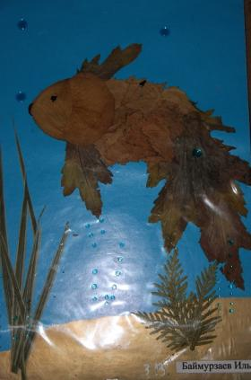
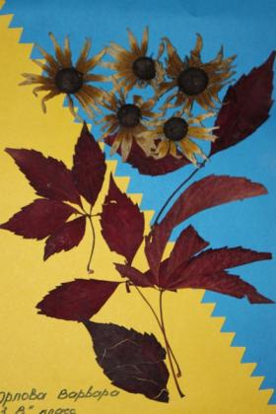
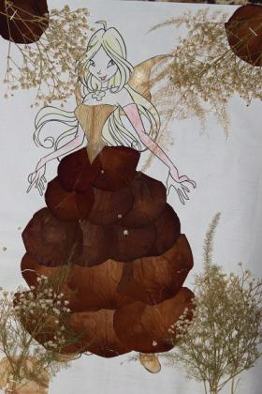
Аппликация из природного материала (флористика)
Используемые материалы:
Картон
Засушенные растения
Клей ПВА

Slide 8
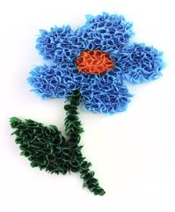
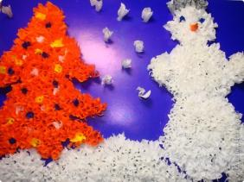
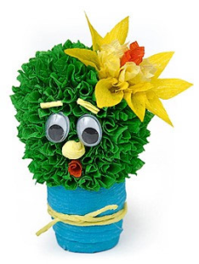
Торцевание – это аппликация, выполненная особым способом. Что мне очень нравится в этой технике, так это то, что она придает поделкам объем, смотрится потрясающе и выглядит довольно сложно. Но, поверьте, что сложность это кажущаяся. Аппликацию методом торцевания прекрасно могут выполнять и дети (причем совершенно самостоятельно).
Используемые материалы:
Картон
Разноцветные салфетки, гофрированная бумага
Клей ПВА
Пластилин

Slide 9
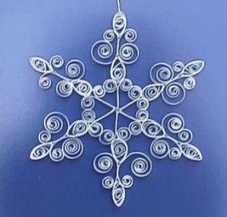
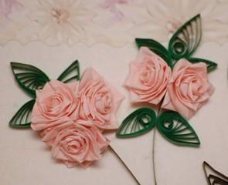
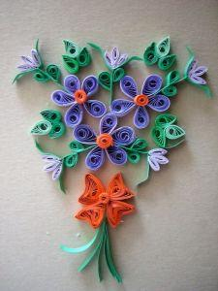
Квиллинг, бумагокручение, бумажная филигрань — искусство скручивать длинные и узкие полоски бумаги в спиральки, видоизменять их форму и составлять из полученных деталей объемные или плоскостные композиции.
Используемые материалы:
Картон
Тонкие бумажные полоски (2мм, 3мм, 4мм, 5мм)
Клей ПВА

Slide 10
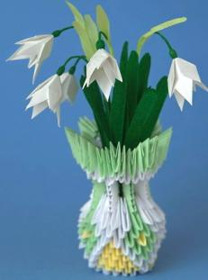
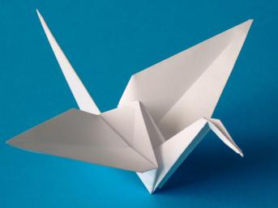
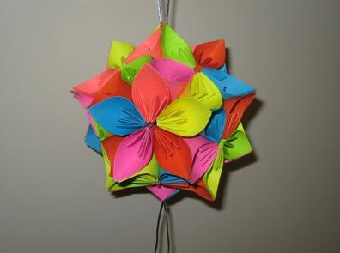
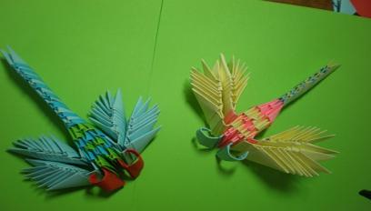
Оригами, модульное оригами, кусудама — древнее японское искусство складывания из бумаги.
Используемые материалы:
Цветная бумага
Белая бумага

Slide 11
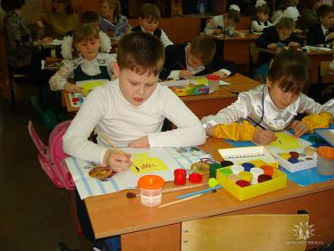
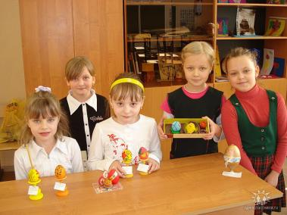
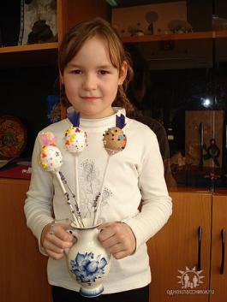
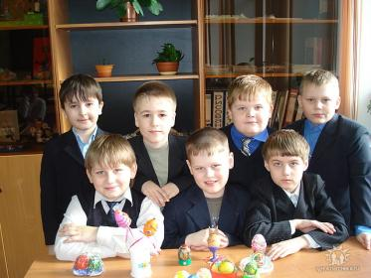
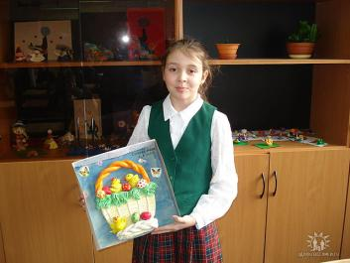
Город мастеров

Slide 12
Групповой проект «Деревенька»

